Slide 1
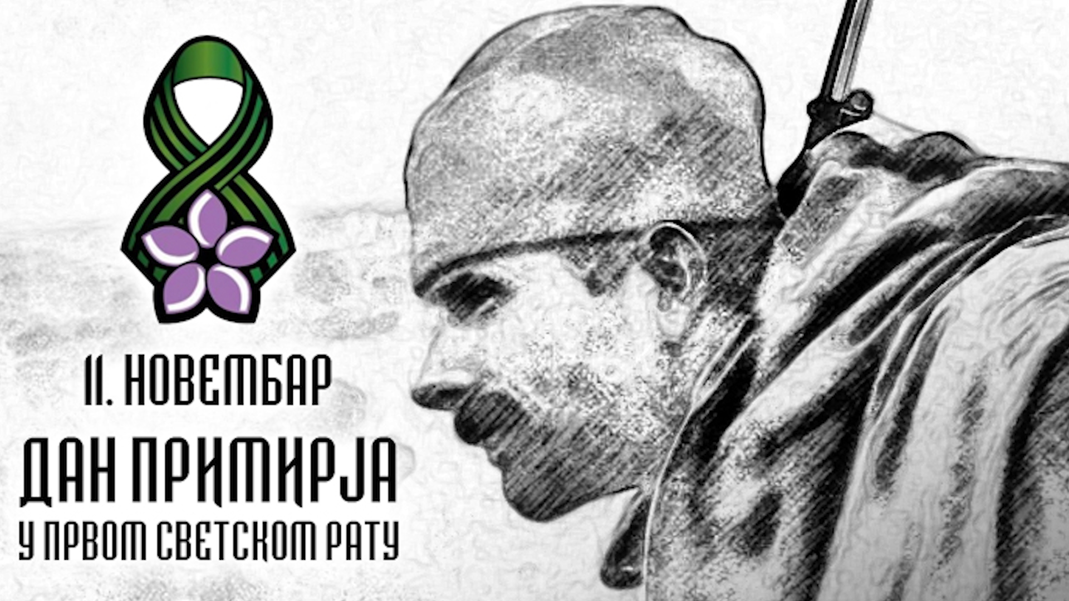


Slide 2
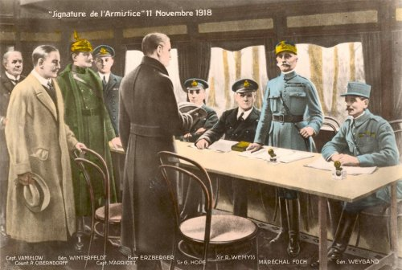
У Републици Србији, али и широм света 11. новембра обележава се Дан примирја.
Осим Дана примирја Република Србија слави и Дан победе у Првом светском рату.
Дан примирја као државни празник уведен је у знак сећања на 11. новембар 1918. године, када су силе Антанте у француском граду Компијену, у специјалном вагону маршала Фоша, у 11 сати, потписале са Немачком примирје, којим је окончан
Први светски рат.

Slide 3
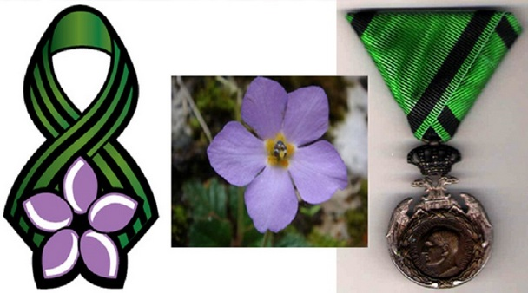
Ово примирје је било на снази све до потписивања мировног спразума 28. јуна 1919. године у Версају.
У Републици Србији се овај дан слави као држани празник од 2012. године.
Главни мотив за амблем овог празника користи се цвет Наталијине рамонде. Симболика Наталијине рамонде је вишеструка.

Slide 4
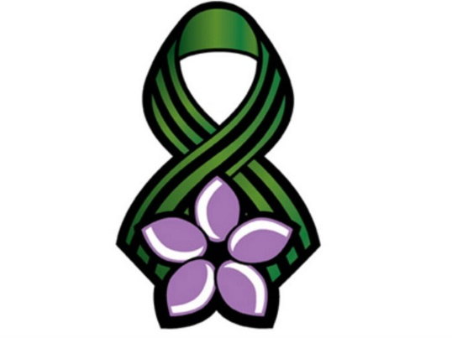
Наталијина рамонда расте у источној Србији и на планини Ниџе, чији је највиши врх Кајмакчалан био поприште славне битке из Првог светског рата. Осим тога, овај цвет је познат и као цвет феникс. Иако се потпуно осуши он може поново да оживи ако се полије водом. Зато је цвет Наталијине рамонде и узет као симбол ускрснућа српске војске, али и државе.
На амблему се поред цвета Наталијине рамонде налази и трака црно зелене боје, која симболише траку са ордена Албанске споменице.
Албанска споменица је одликовање које су добили сви они који су преживели Албанску голготу-повлачење српске војске преко албанских планина у зиму 1915/1916. године.

Slide 5
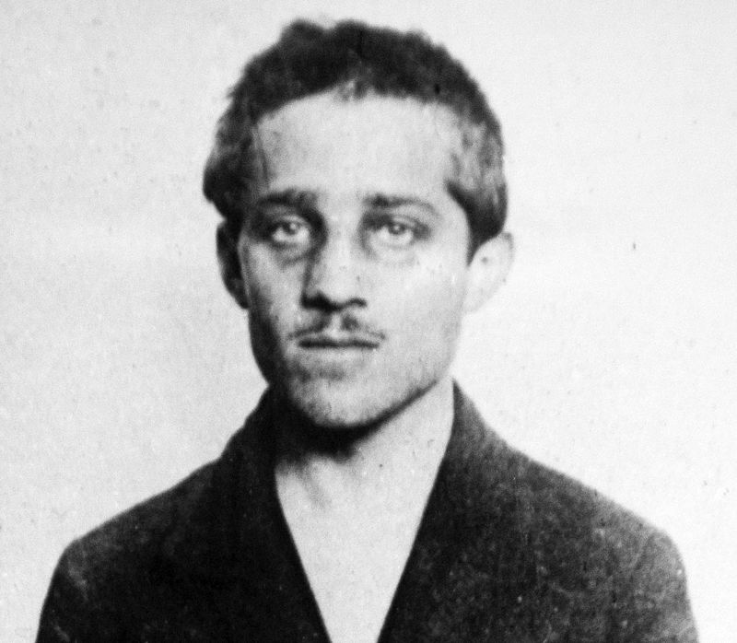
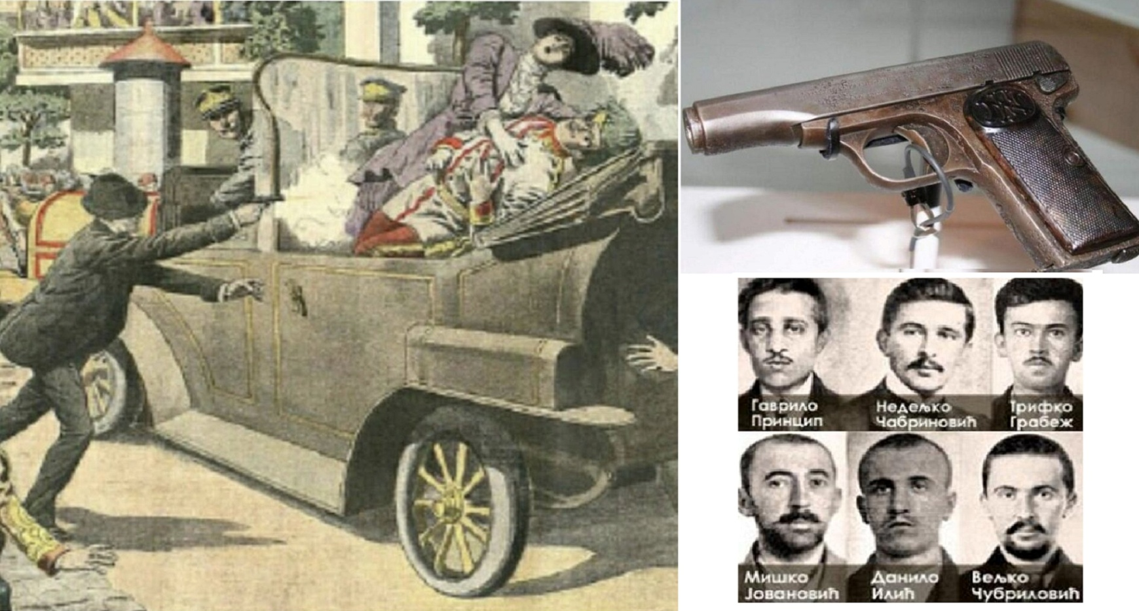
Први светски рат је трајао од 28. јула 1914. до 11. новембра 1918. године.
Србија је у рату учествовала на страни сила Антанте, које су у рату и однеле победу. Насупрот њима стајале су Централне силе.
Повод за избијање Првог светског рата јесте Сарајевски атентат, који се догодио на Видовдан, 28. јуна 1914. године.

Slide 6
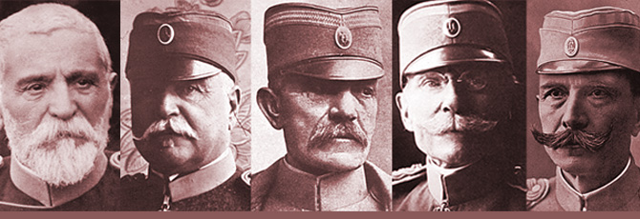
Атентат је извршио Гаврило Принцип, а страдали су аустроугарски престолонаследник Франц Фердинанд и његова супруга Софија.
Прве ратне године српска војска имала је доста успеха. Најважније битке током 1914. године биле су:
- Церска битка (август 1914.године)
-Дринска битка (септембар 1914. године)
- Колубарска битка (новембар/децембар 1914. године)
српске војводе

Slide 7
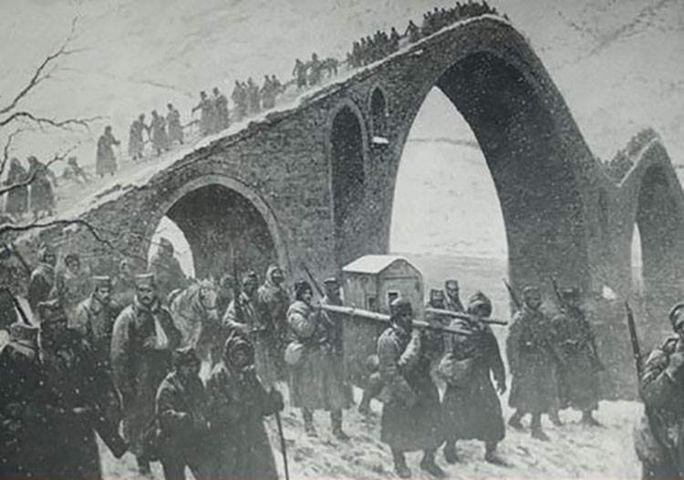
У јесен 1915. године дошло је до напада на Србију из три правца. Суочена са надмоћнијим непријатељем, Србија није имала избора сем да се повлачи на југ. Зиму 1915/1916. године обележила је Албанска голгота.
Албанска голгота представља прелазак српских војника, цивила, представника владе, краља и регента преко завејаних планина Црне Горе и Албаније. Посебно тежак био је прелазак преко Албаније, због честих напада албанских банди. Том приликом страдало је од хладноће, исцрпљености, глади велики број људи.

Slide 8
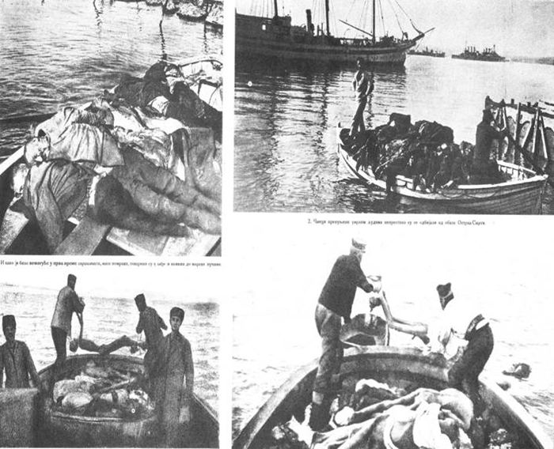
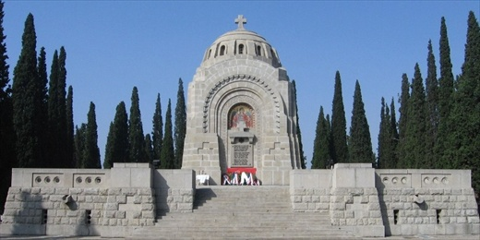
Срби који су преживели Албанску голготу пребачени су већински на грчко острво Крф, а мали део у Бизерту.
На Крфу је настављено умирање Срба од последица смрзавања, исцрпљености и глади. Мало острво Видо надомак Крфа претворено је у болницу где су транспортовани најтежи болесници. Свакодневно је тамо умирало по неколико десетина Срба, те је ово острво остало упамћено као острво смрти. Када је на њему понестало места за сахрањивање лешеви преминулих Срба бацани су у Јонско море-Плаву гробницу.

Slide 9
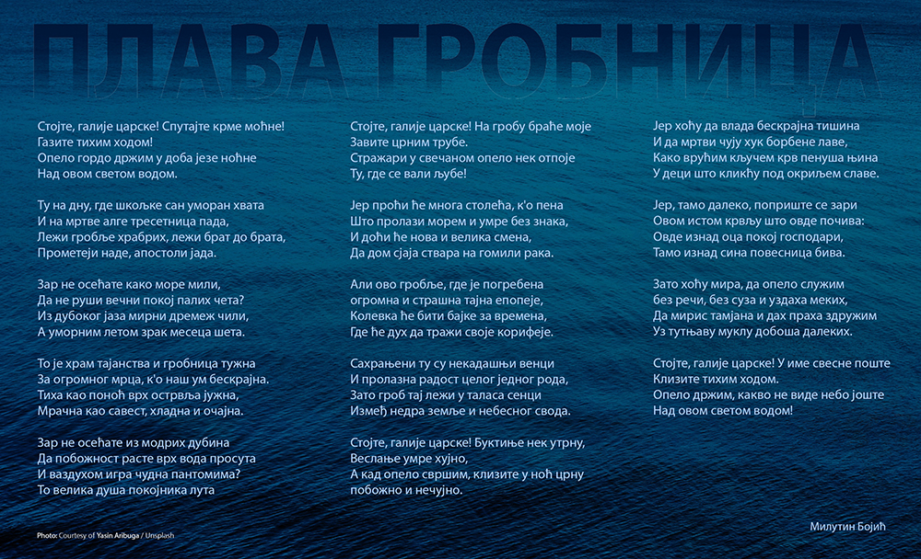

Slide 10
Опорављени српски војници су се реорганизовали и априла 1916. године пребачени су на Солунски фронт.
Током 1916. године на Солунском фронту вођене су битке на Кајмакчалану и код Битоља у којима су савезници однели победу.
До пробоја Солунског фронта дошло је 14. септембра 1918. године. Београд је ослобођен 1. новембра исте године. Једна по једна држава чланица Централних сила је капитулирала. Капитулацијом Немачке 11. новембра окончан је Први светски рат.
Први светски рат или Велики рат остао је упамћен по великом броју жртава. Према подацима Конференције мира у Паризу Србија је изгубила 1.247.435 људи, односно 28% целокупне популације и 60% мушког становништва.

Slide 11
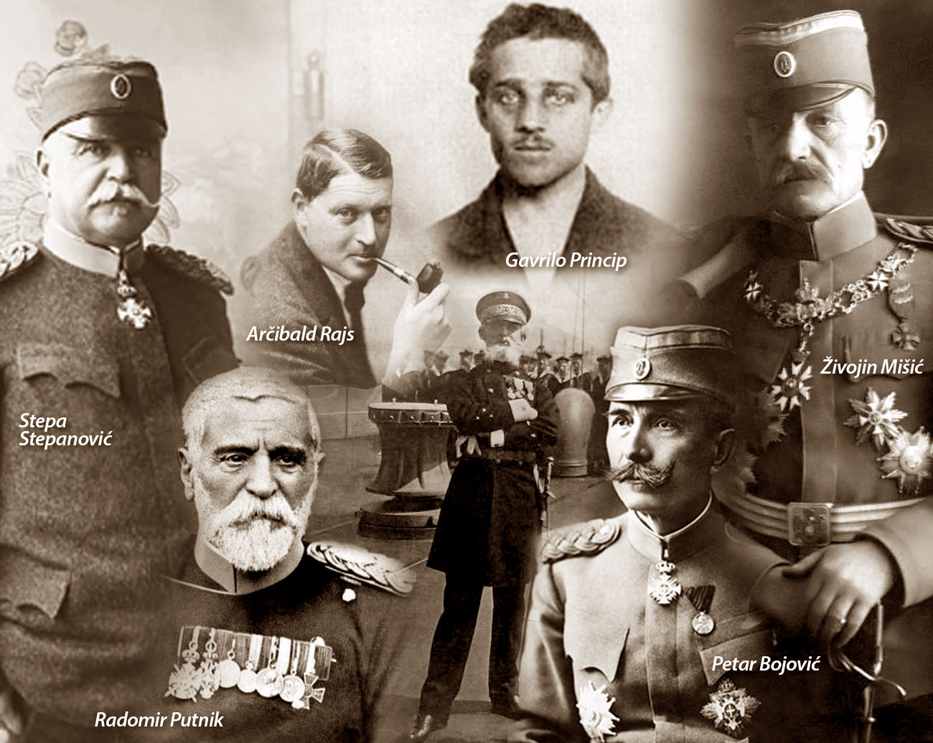
Вечна слава свим палим борцима, који су дали своје животе за ослобођење отаџбине! Вечна слава и велико хвала!

Slide 12
Препорука је да се погледају документарни филмови: Где цвета лимун жут и Србија у Великом рату.
Хвала Вам на пажњи!
Јелена Милојевић

